Slide 1








أدوات
الفصل التاسع
القيمة المنزلية
(٩-٥) التقدير
نشاط

Slide 2

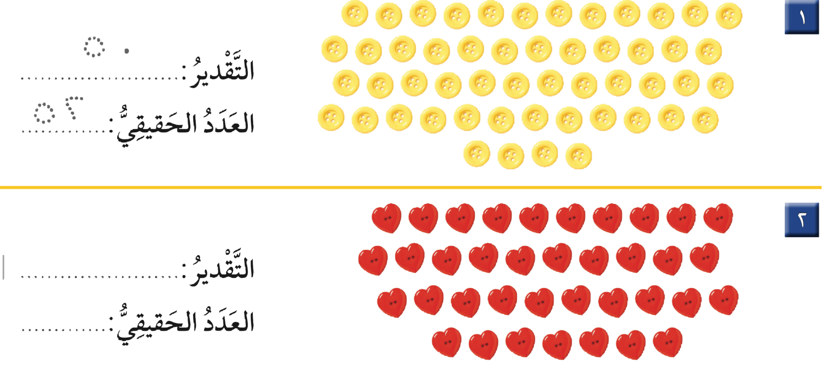
٥٠
٥٢
٤٠
نشاط
٣٧

Slide 3

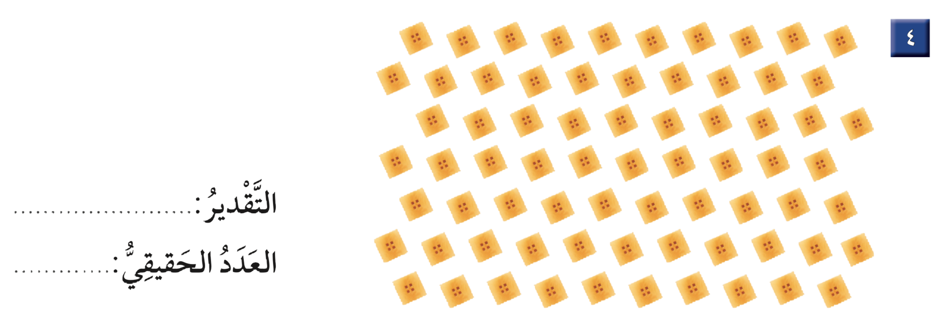
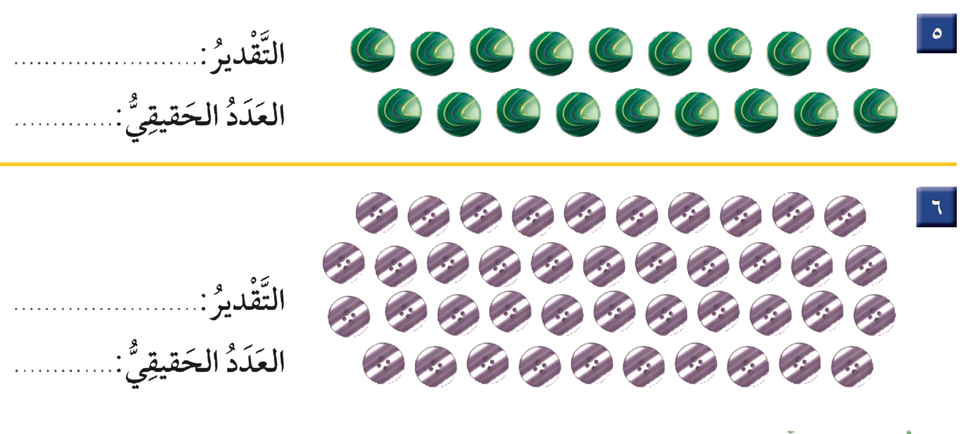
٧٠
٧١
٢٠
نشاط
١٨

Slide 4
٤٠
٤٢
نشاط

